Slide 1
데이터베이스 구축부터
활용까지
강사: 유선권

Slide 2
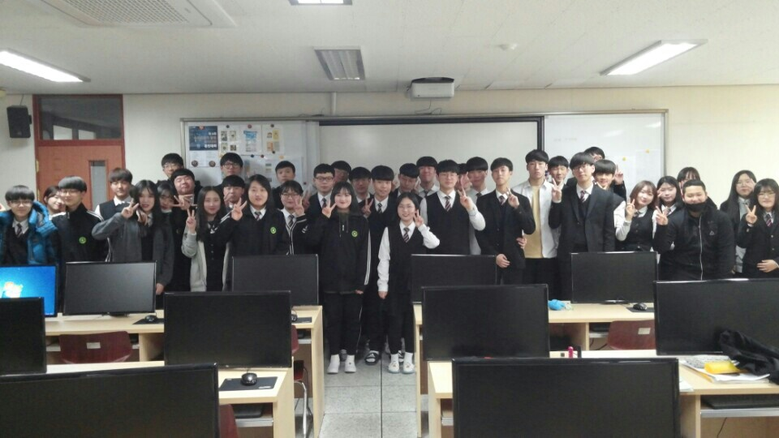
2017 03 00
Notes:
이떄 부기장 했었고 19년도 졸업 19년도에 공주대 컴퓨터공학부 갔고 수시 반수 해서 현재 숭실대학교 컴퓨터학부 재학중

Slide 3
INDEX
데이터베이스 구축부터 활용까지
데이터 입력 출력
로그인 창 구현
모의 해킹
추천시스템 구현

Slide 4
Q & A

Slide 5
데이터 베이스란?
Hardware

Slide 6
Back to the 1950
Notes:
군비 정리 목적 개발

Slide 7
우리가 쓸거는 마리아 디비
Notes:
우리가 쓸거는 마리아 디비

Slide 8
웹의 구조

Slide 9
Html <-> php <-> db

Slide 10




Notes:
크로스 플랫폼 웹 서버 구성 팩

Slide 11
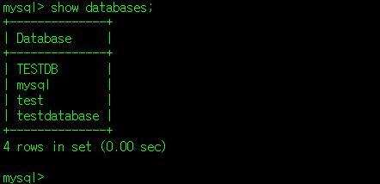

Slide 12


Slide 13
https//:git ….
Notes:
Xampp

Slide 14
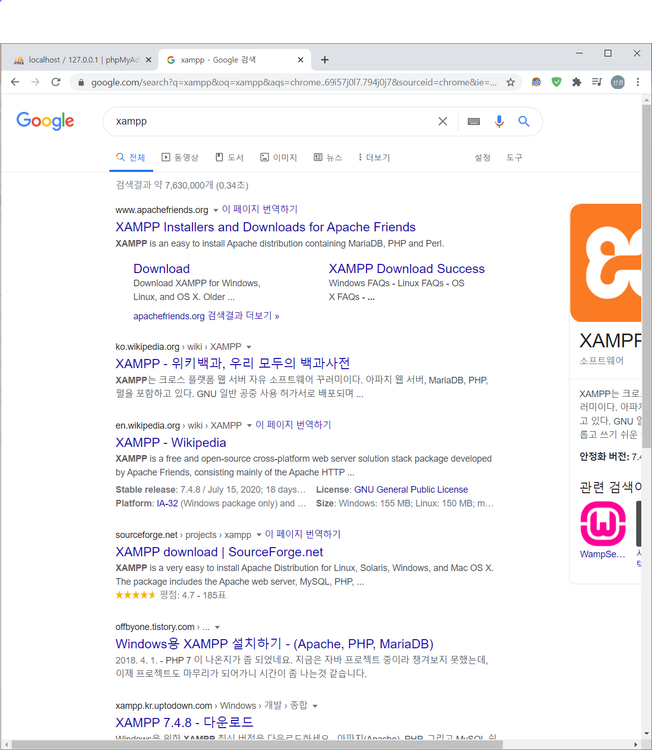
XAMPP 설치

Slide 15
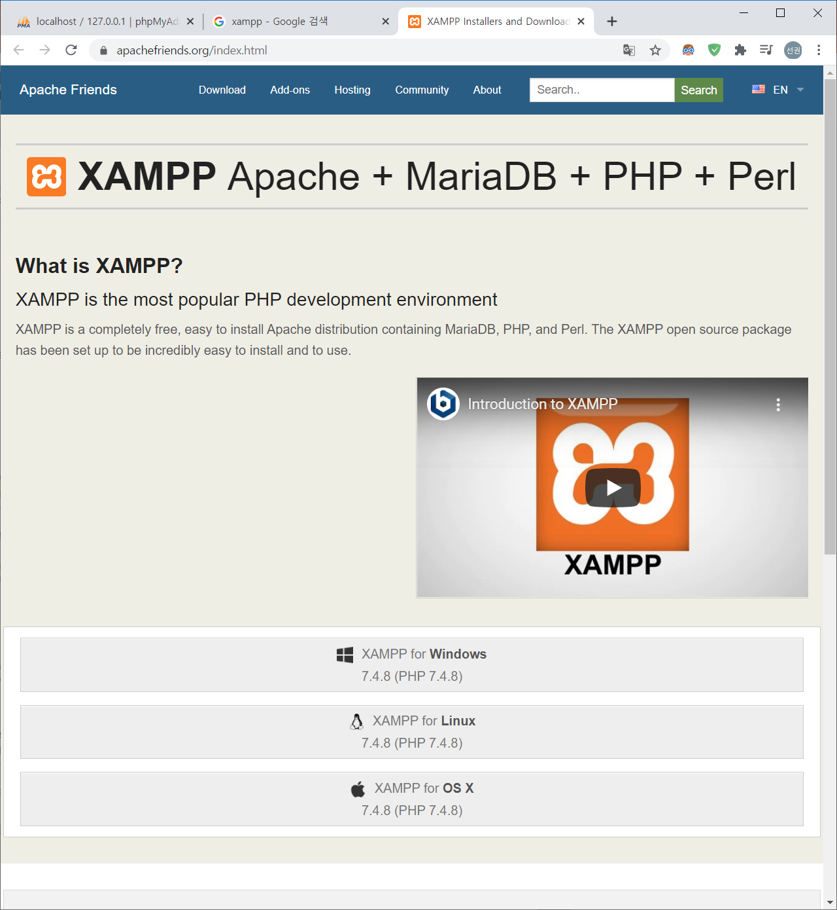
XAMPP 설치

Slide 16
DB 생성

Slide 17
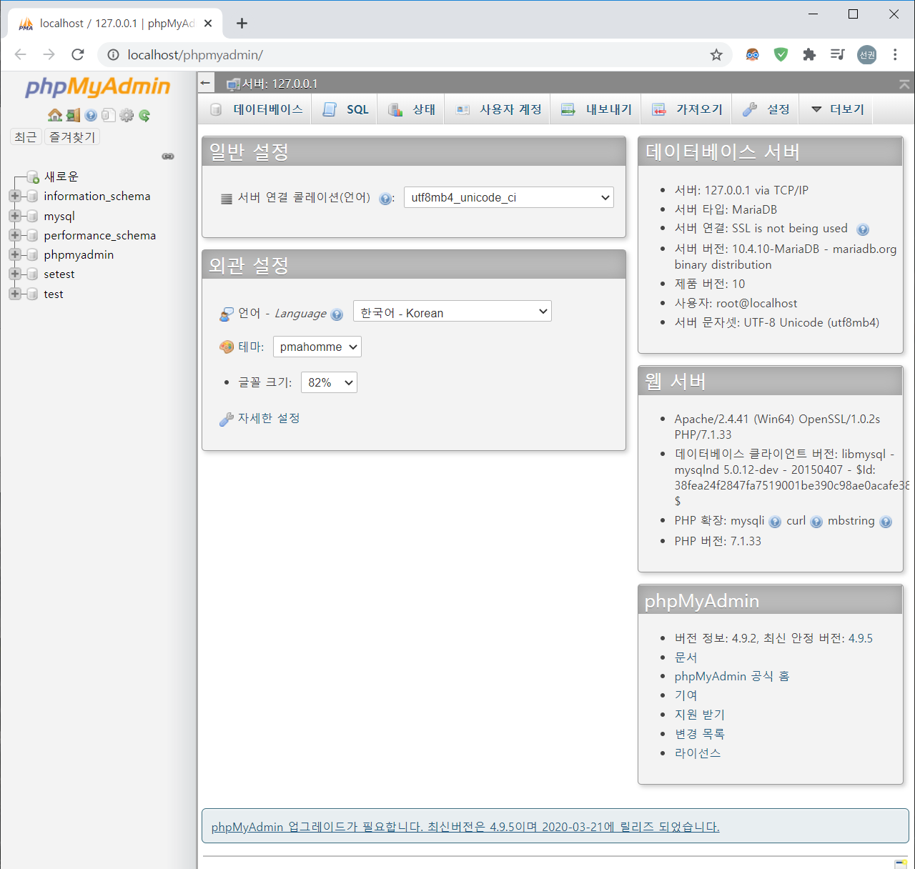
DB 생성

Slide 18
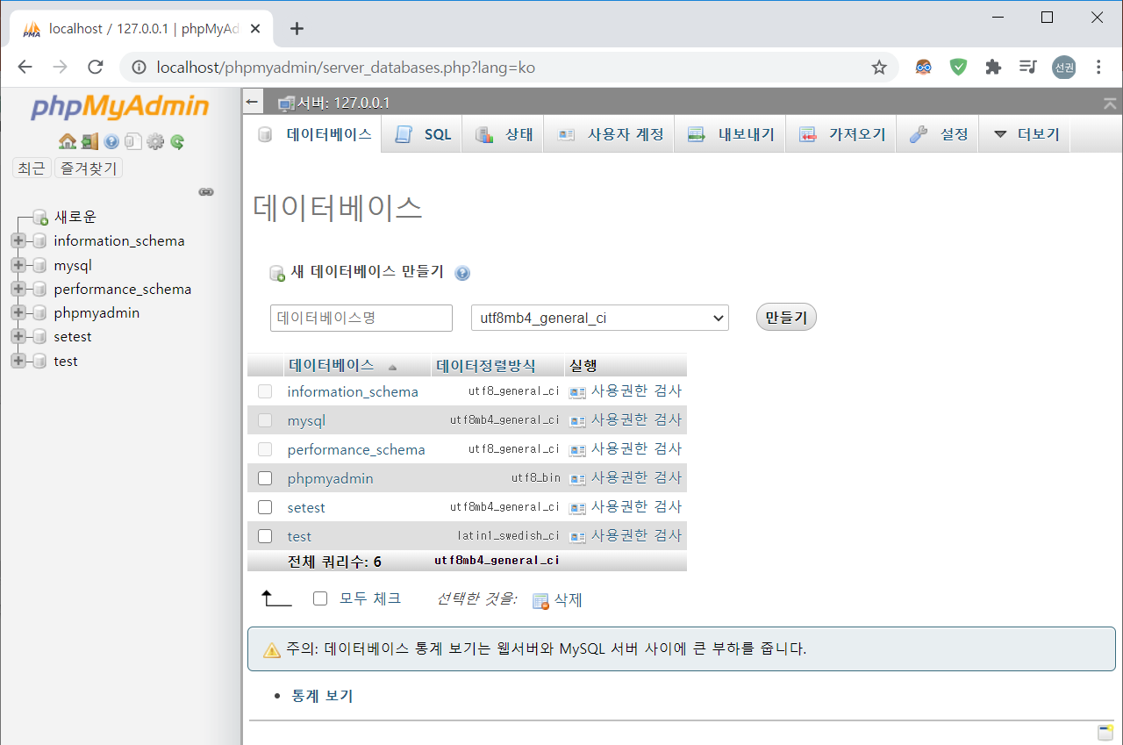
DB 생성

Slide 19
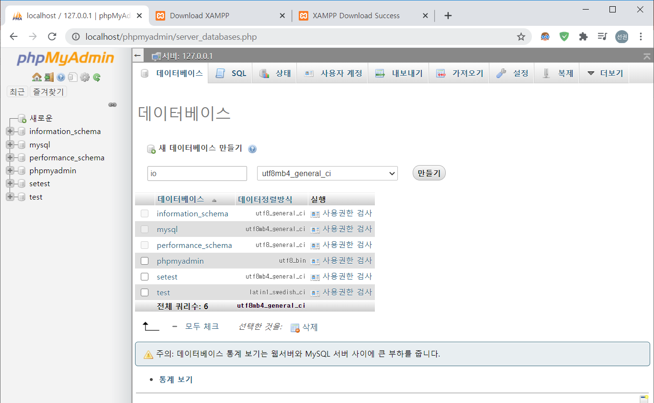
DB 생성
io

Slide 20
테이블 생성

Slide 21
페이지 만들어서 캡쳐
(필요한 컬럼 수 이해)

Slide 22
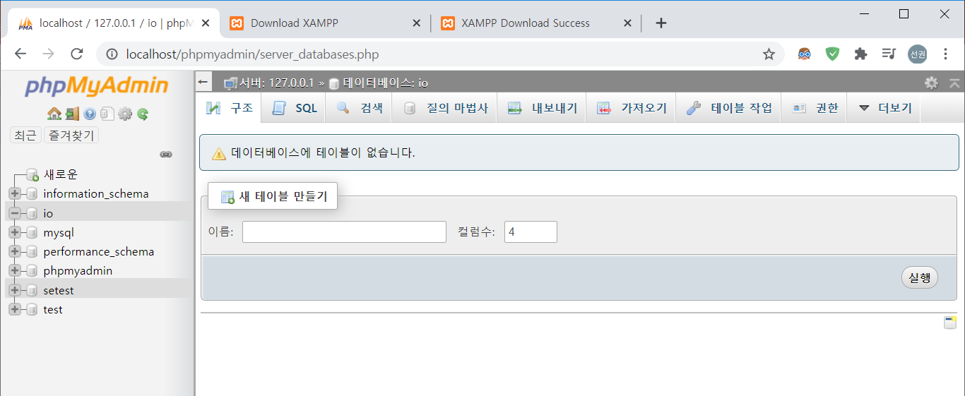
테이블 생성
Notes:
테이블 io가 생성 되었습니다 라고 잠깐 뜨고 넘어갈거에요

Slide 23
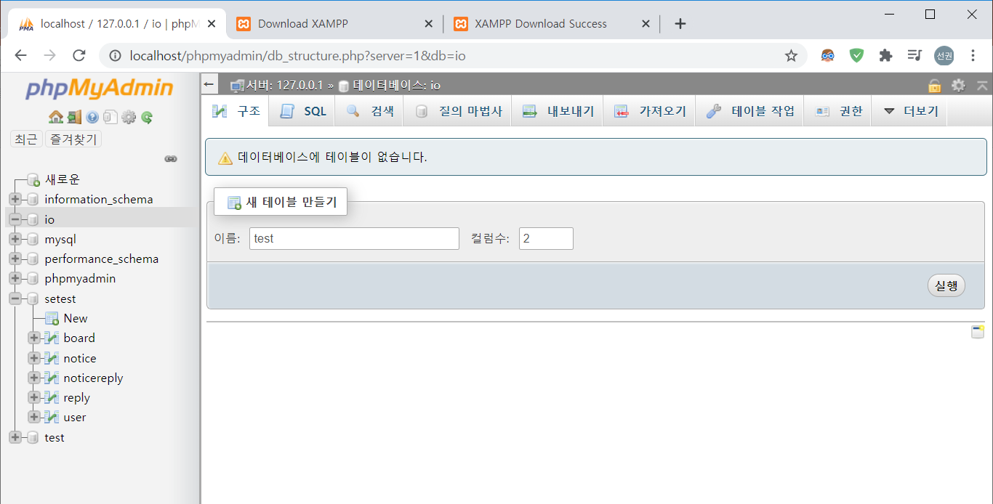
테이블 생성
열
test
2

Slide 24
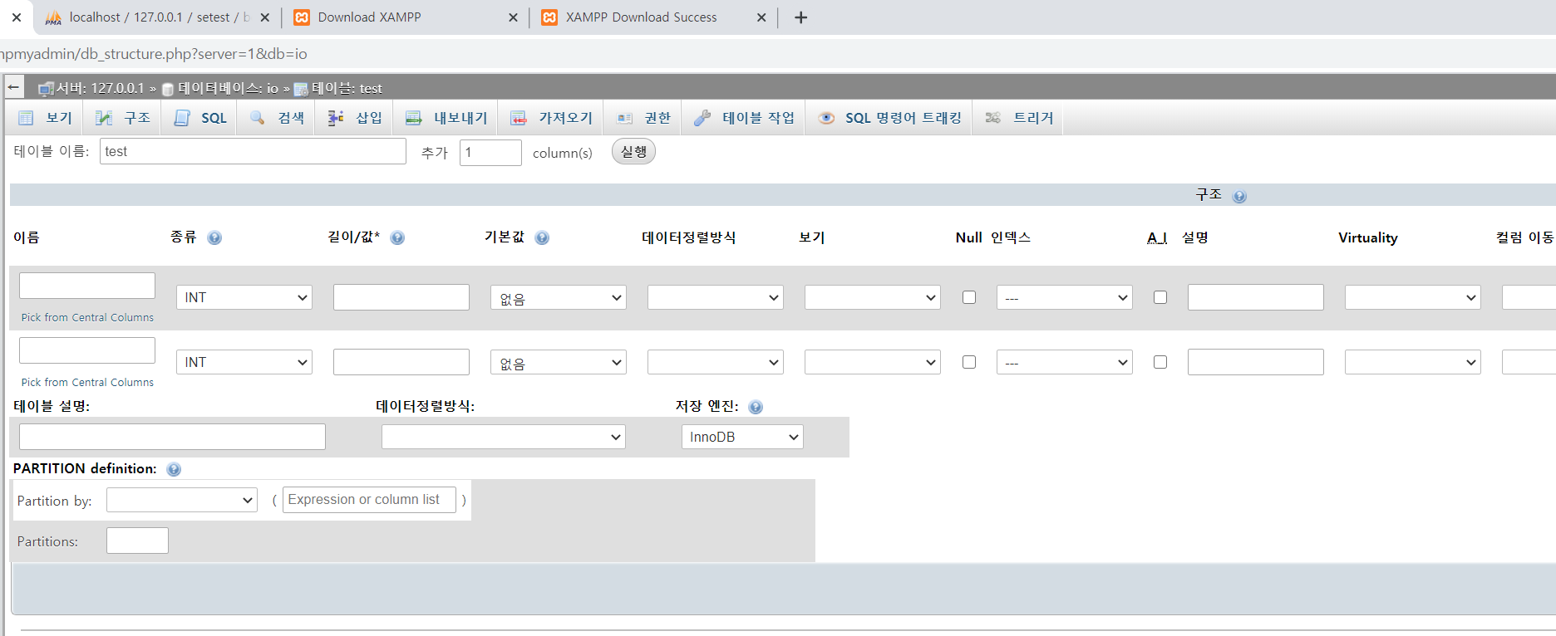
테이블 생성

Slide 25
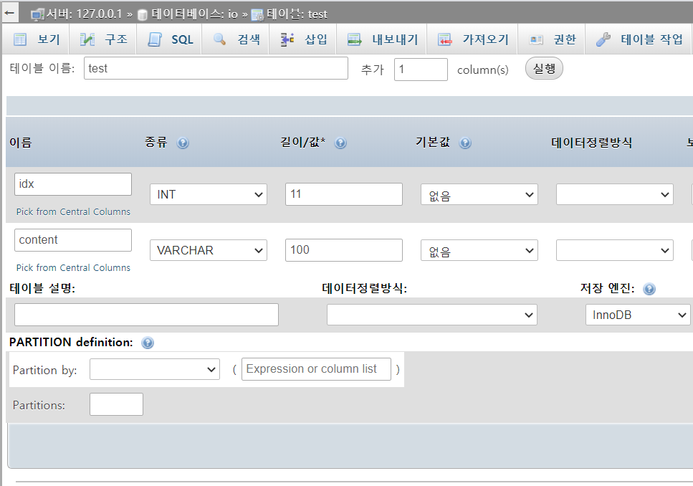
테이블 생성
idx
INT
11
content
100
VARCHAR
Notes:
종류 (데이터 타입 특징 설명)
https://c10106.tistory.com/3212
https://ra2kstar.tistory.com/82
https://wryul12.tistory.com/entry/PHPMyAdmin-%EC%82%AC%EC%9A%A9%EB%B2%95
종류 (데이터 타입 특징 설명)

Slide 26
테이블 생성

Slide 27
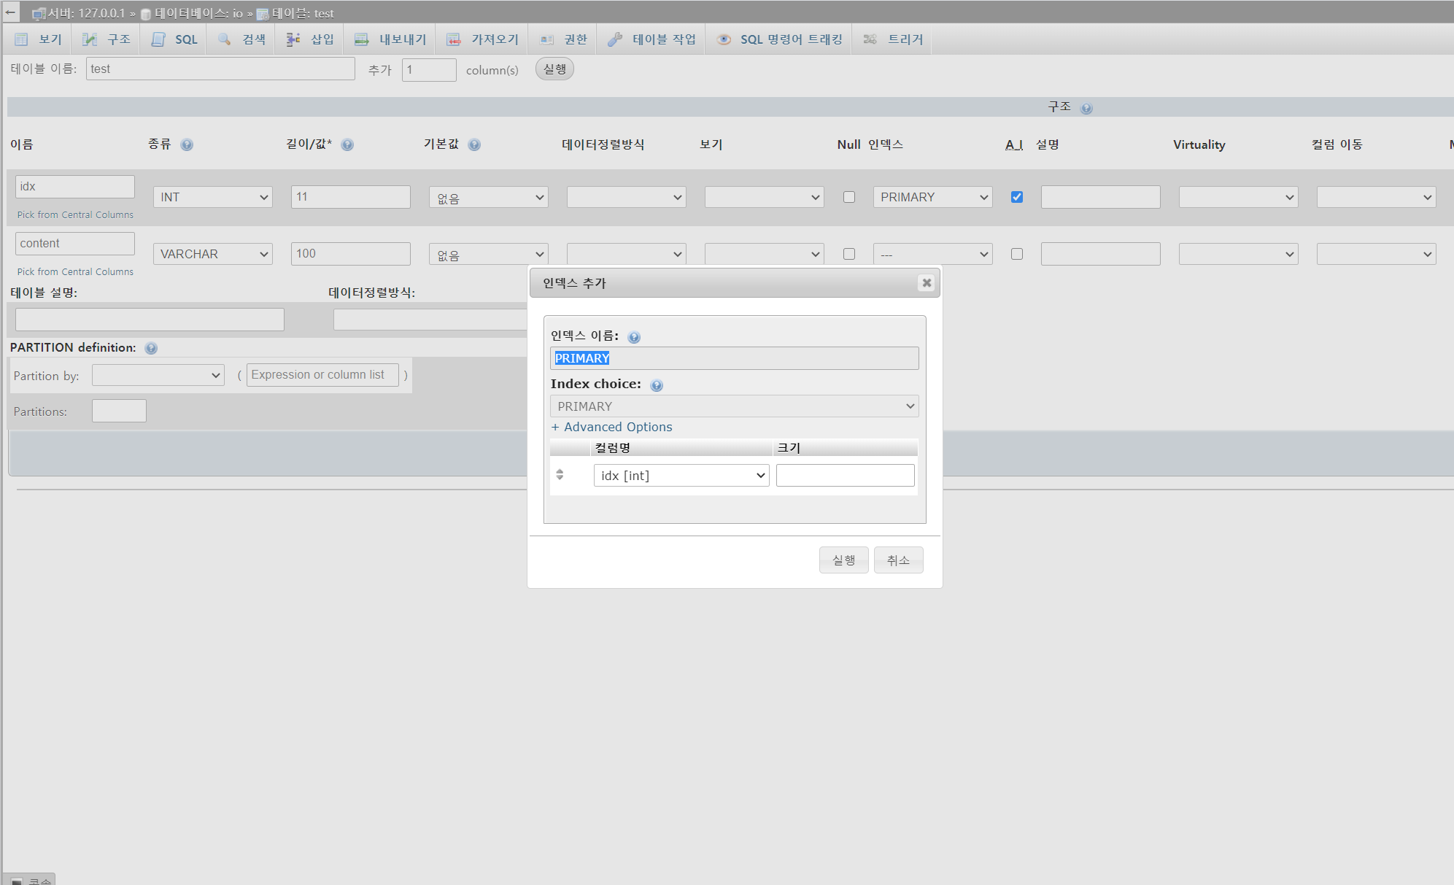
테이블 생성

Slide 28
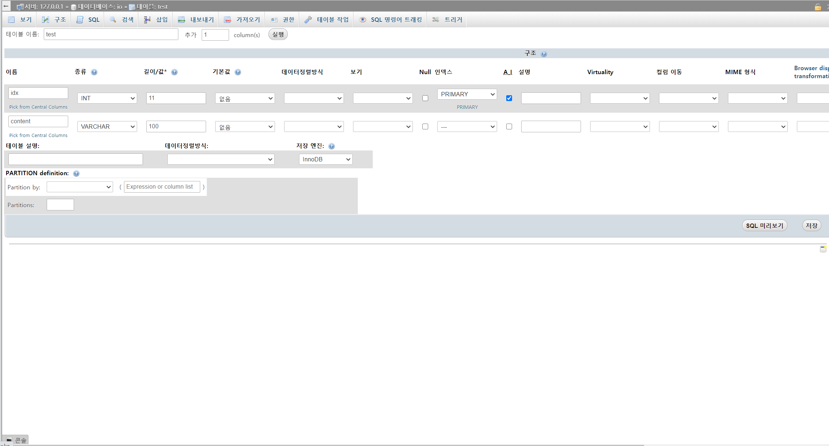
테이블 생성

Slide 29
값 삽입

Slide 30
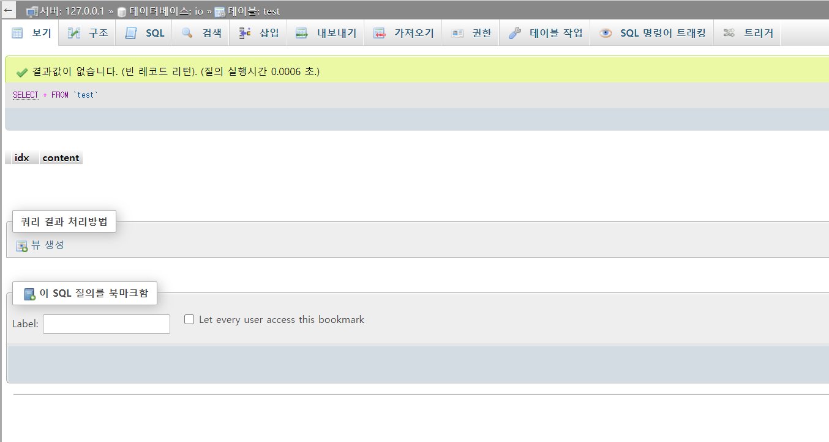
테이블 생성

Slide 31
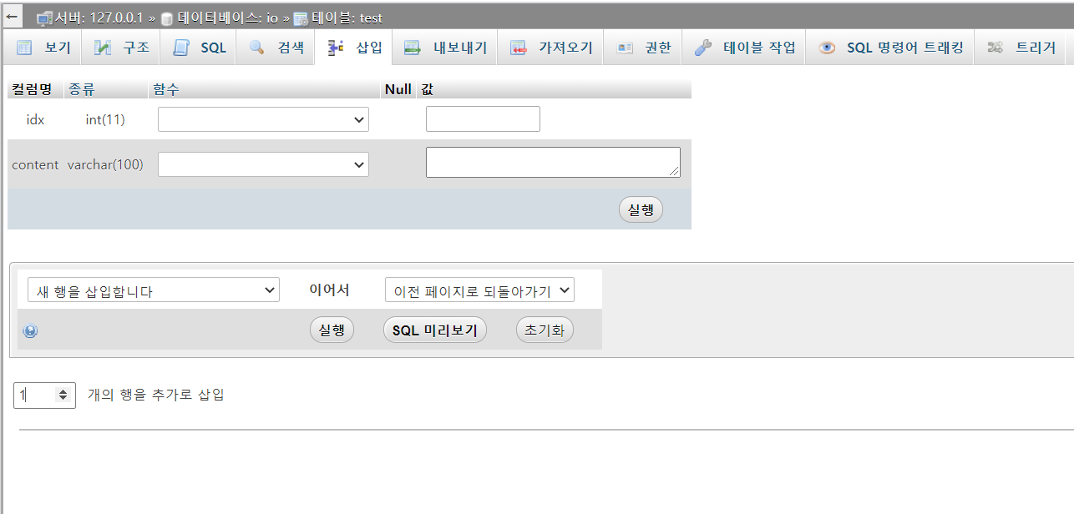
값 삽입
입력X
아무거나

Slide 32
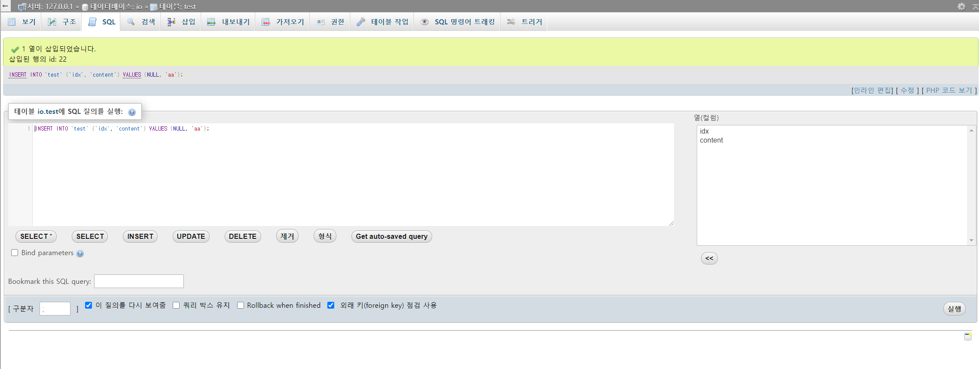
값 삽입

Slide 33
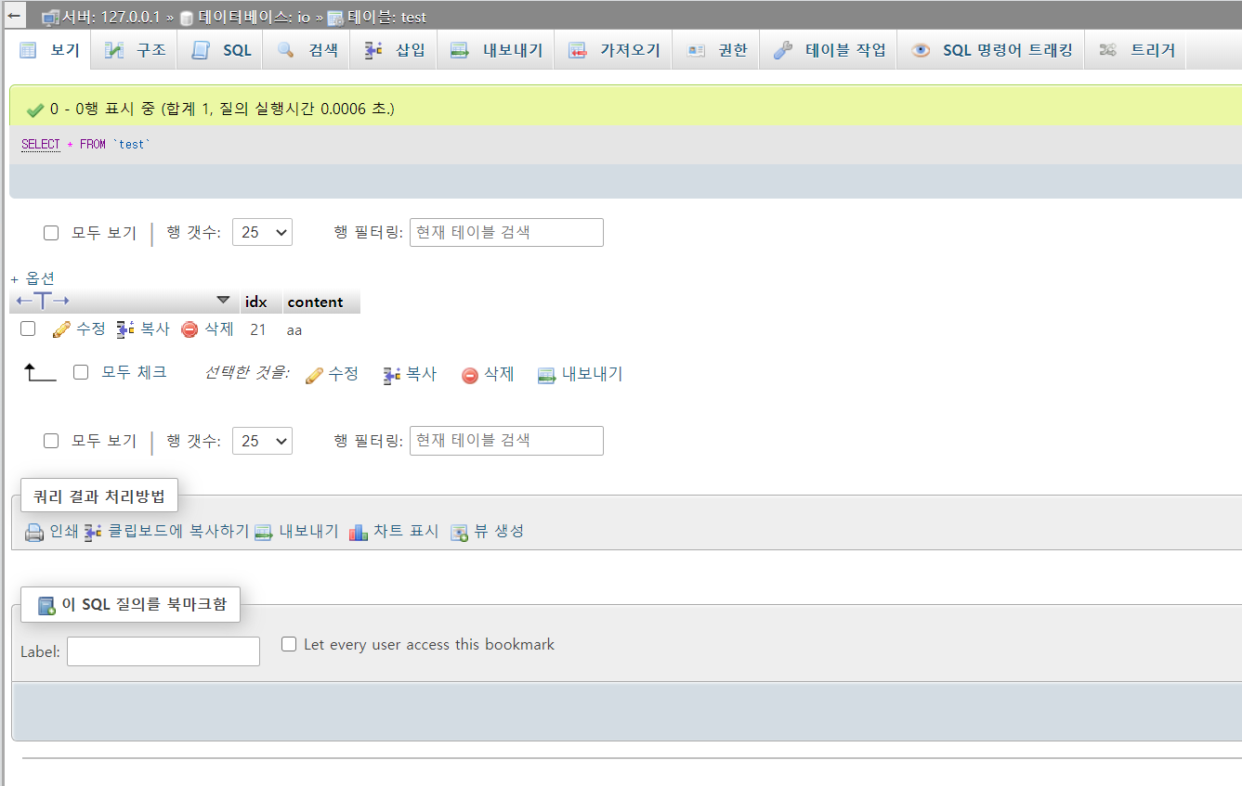
값 삽입

Slide 34
데이터 출력

Slide 35
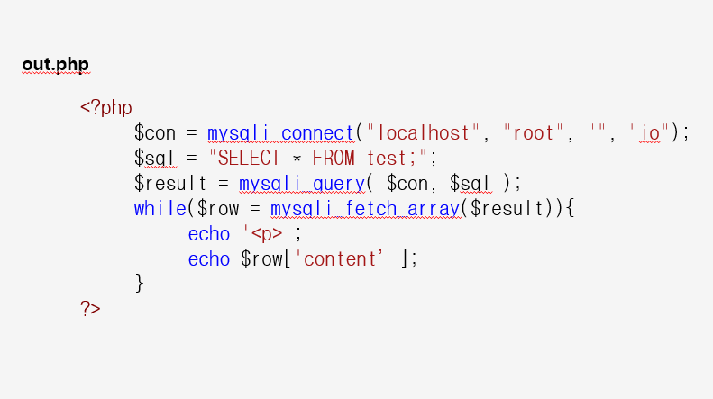

Slide 36
mysqli_connect(＂주소", "아이디＂, ＂비밀번호", "DB명")
$sql = "SELECT * FROM test;";
mysqli_query( $con, $sql );
mysqli_fetch_array
echo 문자열 출력
Notes:
mysqli_query 함수는 mysqli_connect 를 통해 연결된 객체를 이용하여 MySQL 쿼리를 실행시키는 함수입니다. ​

Slide 37
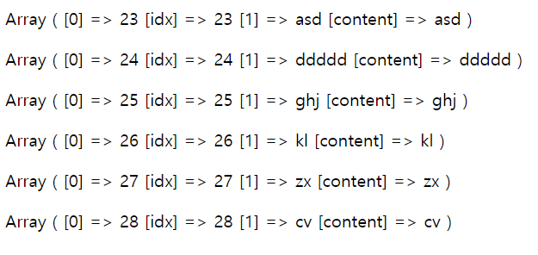
mysqli_fetch_array $row 출력

Slide 38
mysqli_fetch_array $row 출력
<?php
$con = mysqli_connect("localhost", "root", "", "io");
$sql = "SELECT * FROM test;";
$result = mysqli_query( $con, $sql );
while($row = mysqli_fetch_array($result)){
print_r( $row);
echo '<p>';
//echo $row['content'];
}
?>

Slide 39
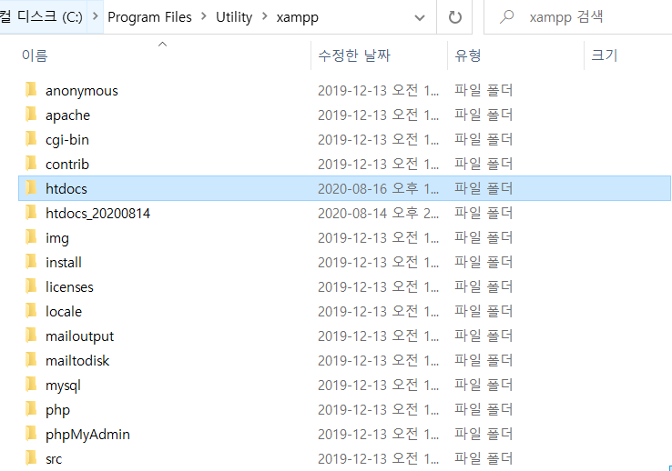
htdocs

Slide 40
out.php
<?php
$con = mysqli_connect("localhost", "root", "", "io");
$sql = "SELECT * FROM test;";
$result = mysqli_query( $con, $sql );
while($row = mysqli_fetch_array($result)){
echo '<p>';
echo $row['content’];
}
?>

Slide 41
데이터 입력

Slide 42
위에 거 관리자 창 만들어 주자

Slide 43
중복된 값 입력X

Slide 44
컬럼 2개로 늘려서

